Slide 1
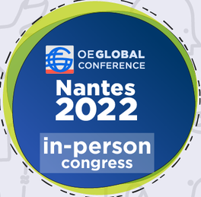

S'initier au processus de création de REL de la fabrique REL : une approche structurante qui stimule la créativité
OEG 2022 – session francophone, 23 mai 2023
Claude Potvin, Conseiller pédagogique membre de la fabriqueREL, Université Laval
Marianne Dubé, Coordonnatrice de la fabriqueREL, Université de Sherbrooke
Pour citer ce document : Potvin, C., Dubé, M. (2022). S'initier au processus de création de REL de la fabriqueREL : une approche structurante qui stimule la créativité [Support de présentation]. fabriqueREL. CC BY.
Notes:
MD
Se présenter
C’est bien humblement que l’on présente notre méthode de création, nous en sommes qu’au début. Toutefois l’aspect interprofessionnel semble prometteur.

Slide 2
Déroulement
  Brève présentation de la fabriqueREL
  Accompagner les équipes dans la création de REL
  La trousse de métaREL
Notes:
MD

Slide 3
La fabriqueREL
Partenaires et objectifs
Notes:
MD

Slide 4
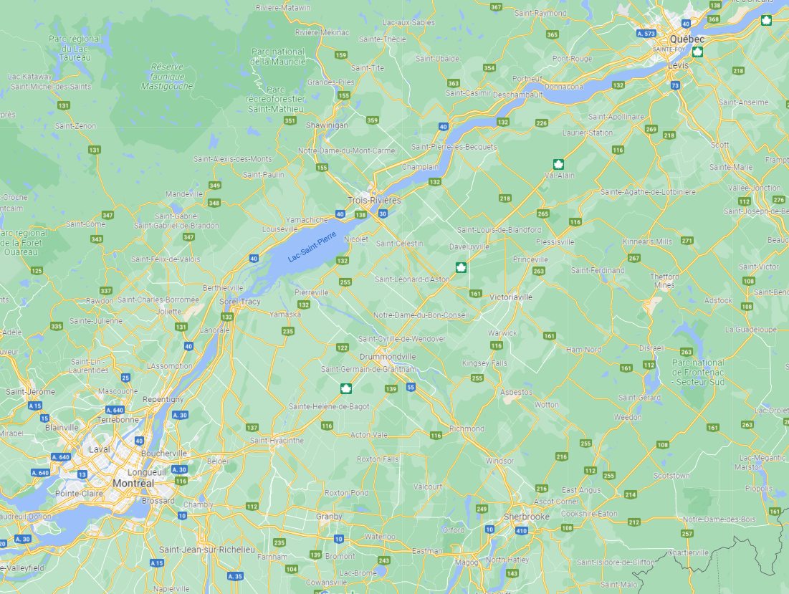
la fabriqueREL c’est qui?
  Université de Sherbrooke
  Université Laval
  Université de Montréal
  Université du Québec à Montréal
  Institut national de
  recherche scientifique
  École de Technologie Supérieure
  À terme, d’autres établissements
Tous droits réservés. Source image : Google map
Notes:
MD
Finance par le Ministère de l’enseignement supérieur, via le Bureau de mise en oeuvre de plan d’action numérique.

Slide 5
Objectifs de la fabriqueREL
Accompagner dans la création, l’utilisation et la diffusion des REL ;
Développer l’expertise du personnel professionnel (CP/BIB) en soutien au personnel enseignant et aux personnes étudiantes ;
Renforcer la collaboration des établissements par des actions nécessitant la complémentarité de leurs ressources.
http://fabriquerel.org/qui-sommes-nous/
Notes:
MD
Ne mentionner que les points grascollaboration

Slide 6
Accompagner les équipes dans la création de REL
Notes:
MD

Slide 7


Accompagnement des équipes
Sollicitation de projets ouverte à toutes les universités et collèges du Québec
Équipe fabrique REL 2022
12 équipes projet
Bibliothécaires
Personne porteuse de projet et son
équipe d’expert.e.s de contenu
Bibliothécaire
Conseiller.èr.e
pédagogique
Autres
Binôme
Conseiller pédagogique
Coordonnatrice
Notes:
MD

Slide 8


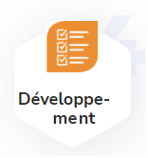

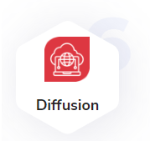
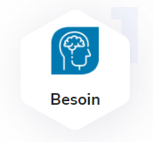


Parcours de création en 6 étapes
3e ligne
Renc. démarrage
Renc. Bilan mi-parcours
Rapport final
Gestion
Dir + Coord
Notes:
MD

Slide 9
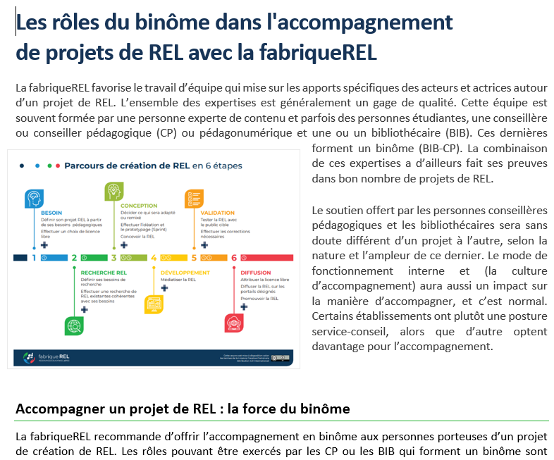
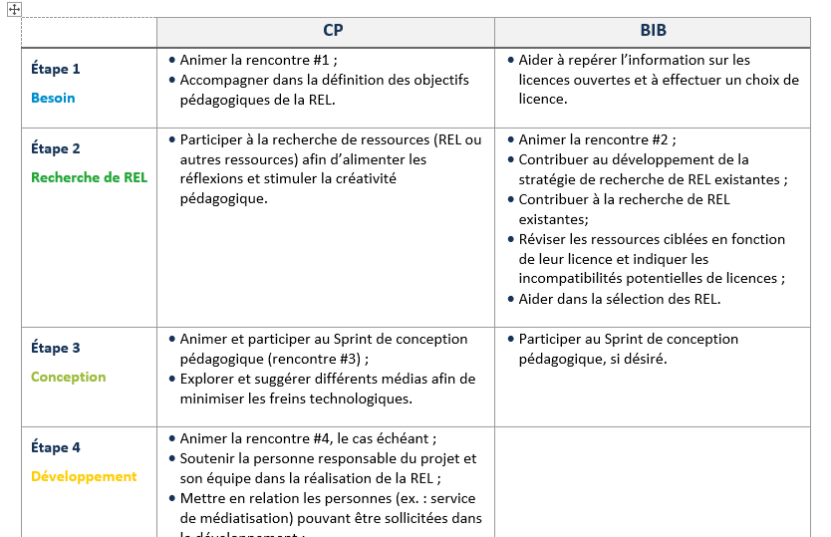
Les rôles des binômes (Trousse 0.1)
Notes:
MD

Slide 10
La trousse de métaREL
Accompagnement des binômes
Notes:
CP
Défi:
Se doter d'une démarche d'accompagnement commune et la mettre en œuvre (habitué de travailler en solo)
Projet interétablissement/interservices : défis de communication, harmonisation des processus, adaptation des méthodes de travail du personnel de soutien pédagogique (conseiller pédagogiques, bibliothécaires, etc.)
Les personnes enseignantes sont habitués de créer des ressources, mais qui n’ont pas l’intention de diffusion. Dans le cadre des REL de la fabriqueREL, il y a cette intention : soucis de la portée pédagogique, du respect des 5R, limiter les freins technologiques et se doter d’une stratégie de dépô pour faciliter le repérage et moissonnage.
Gain :
Très enrichissant pour un professionnelle de travailler de concert avec un professionnel d'un autre domaine

Slide 11
















Parcours de création en 6 étapes
Trousse complète
pour les binômes
Univers des REL : les premiers pas
Fiche sommaire du projet
Guide d’animation d’un Sprint
de design pédagogique
Liste de validation avant
le dépôt d’une REL
Définir ses besoins de recherche de REL existantes
Formulaire de consentement (dans le cadre de production multimédia de type vidéo, photo ou audio)
Fiche de compilation des métadonnées
3e ligne
Renc. démarrage
Renc. Bilan mi-parcours
Rapport final
Guide d’animation d’un séance de partage des résultats de recherche de REL
Formulaire de demande d’autorisation d’utiliser une ressource propriétaire dans sa REL
Gestion
Dir + Coord
Notes:
CP
Toutes les métaREL n’apparaissent pas : notamment des OJ pour chaque étape

Slide 12
Un travail collaboratif en continu
Développer d’autres outils d'accompagnement ;
Adapter ce parcours en fonction de la culture des établissements ;
Transposer pour un projet de création de REL étudiantes ;
Etc.
Notes:
CP

Slide 13
Des questions?
Ces ressources vous seraient-elles utiles?
Comment les adapteriez-vous?
Avez-vous des ressources équivalentes dans votre établissement?
Notes:
MD-CP
Défi:
Se doter d'une démarche d'accompagnement commune et la mettre en œuvre (habitué de travailler en solo)
Projet interétablissement/interservices : défis de communication, harmonisation des processus, adaptation des méthodes de travail du personnel de soutien pédagogique (conseiller pédagogiques, bibliothécaires, etc.)
Les personnes enseignantes sont habitués de créer des ressources, mais qui n’ont pas l’intention de diffusion. Dans le cadre des REL de la fabriqueREL, il y a cette intention : soucis de la portée pédagogique, du respect des 5R, limiter les freins technologiques et se doter d’une stratégie de dépô pour faciliter le repérage et moissonnage.
Gain :
Très enrichissant pour un professionnelle de travailler de concert avec un professionnel d'un autre domaine

Slide 14
Merci!
https://fabriquerel.org/

Slide 15


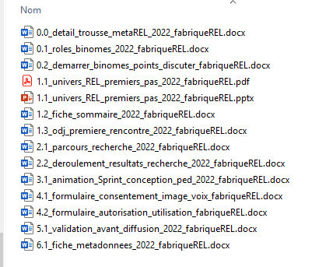
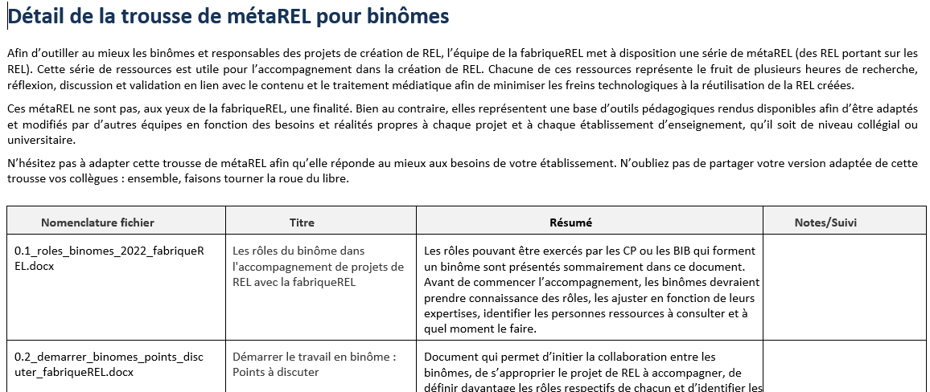
Trousse de métaREL pour les binômes
https://fabriquerel.org/wp-content/uploads/trousse_binomes_2022_fabriqueREL.zip

Slide 16
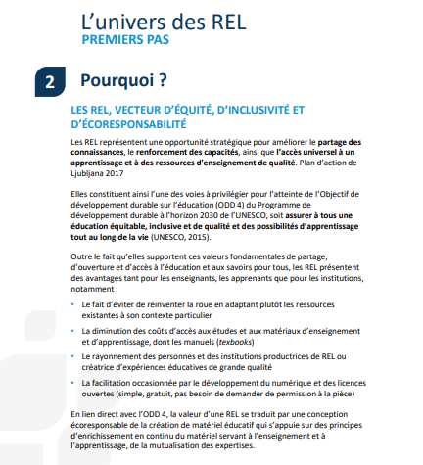
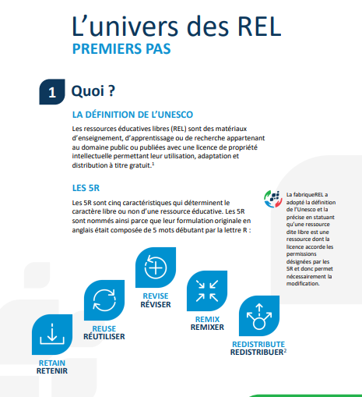
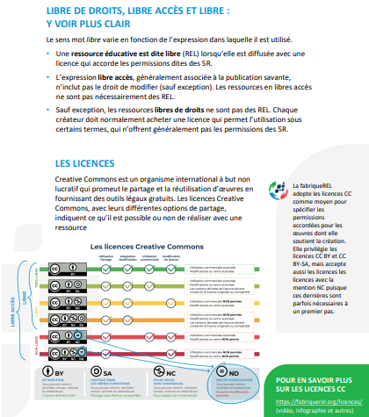
L’univers des REL (Trousse 1.1)

Slide 17
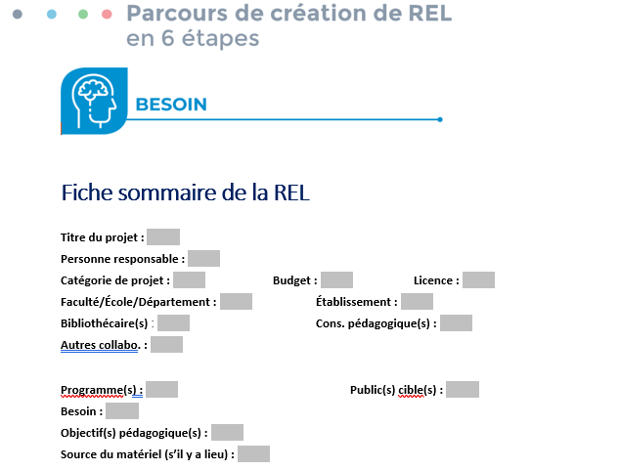
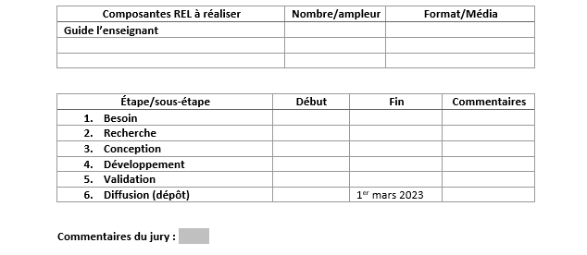
Fiche sommaire du projet (Trousse 1.2)

Slide 18
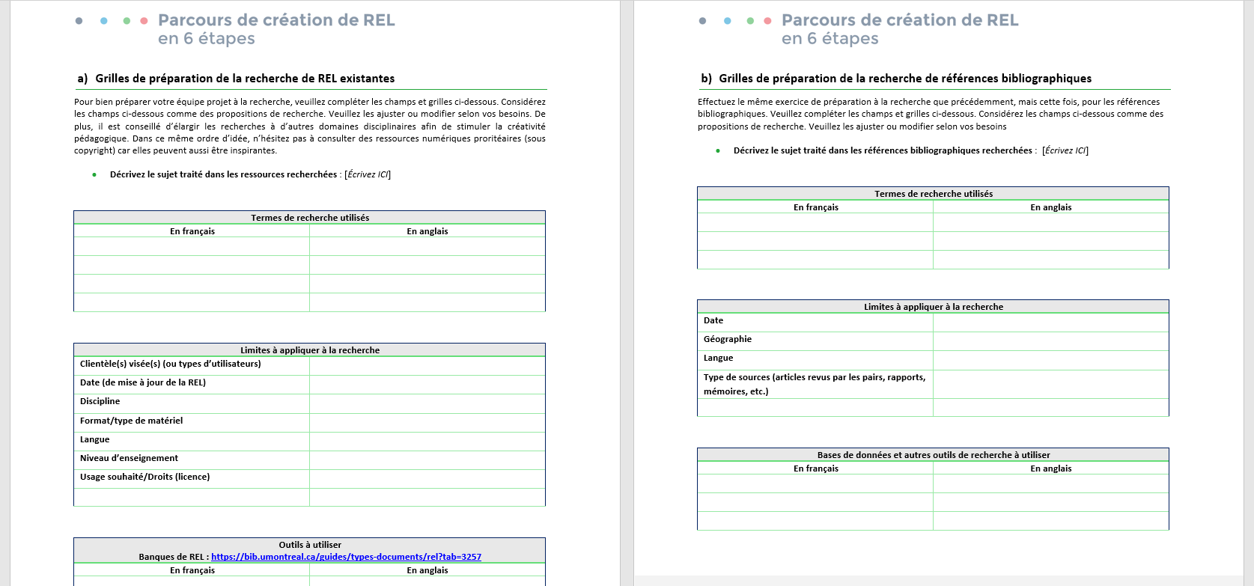
Définir ses besoins de recherche de REL (Trousse 2.1)
Ajouter copie d'écran du doc sur la recherche de REL par exemple.
Notes:
MB
Pernet de définir ce qui doit être cherché ou pas. / Peut s’enrichir avec le début de la conception-sprint

Slide 19
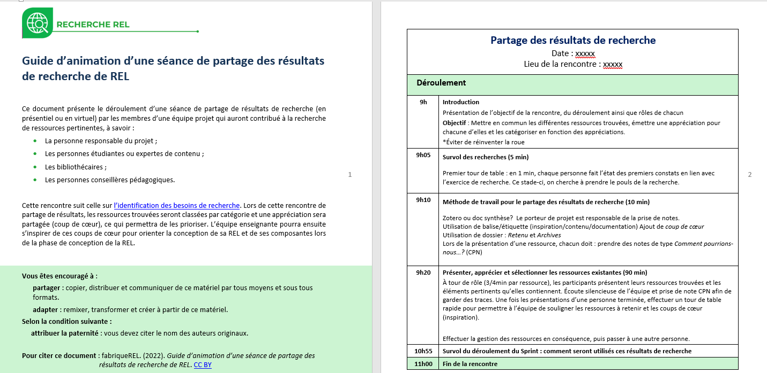
Partage des résultats de recherche (Trousse 2.2)
Ajouter copie d'écran du doc sur la recherche de REL par exemple.
Notes:
MB
Objectif : déterminer les ressources qui seront vraiment utiles

Slide 20
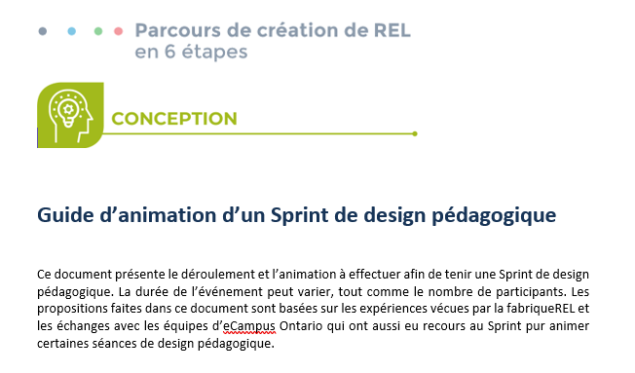
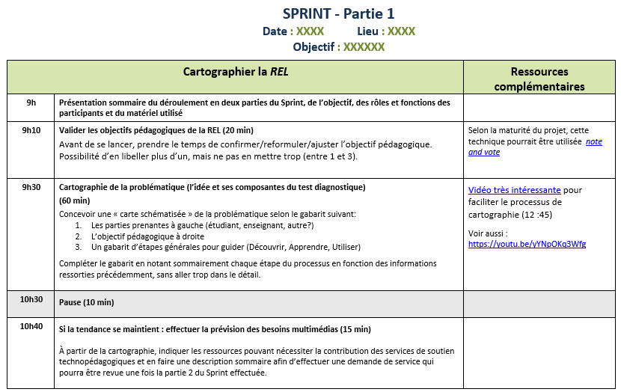
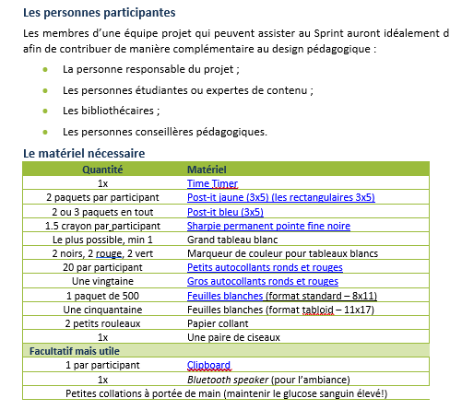
Guide d’animation d’un Sprint de design (Trousse 3.1)
Notes:
Suggestion de déroulement d’une séance de sprint de conception – Un ou deux jours de conception en équipe en virtuel et ou présence, utilisant des techniques de conception créative (Design thinking / Remue-méninges collectif)

Slide 21
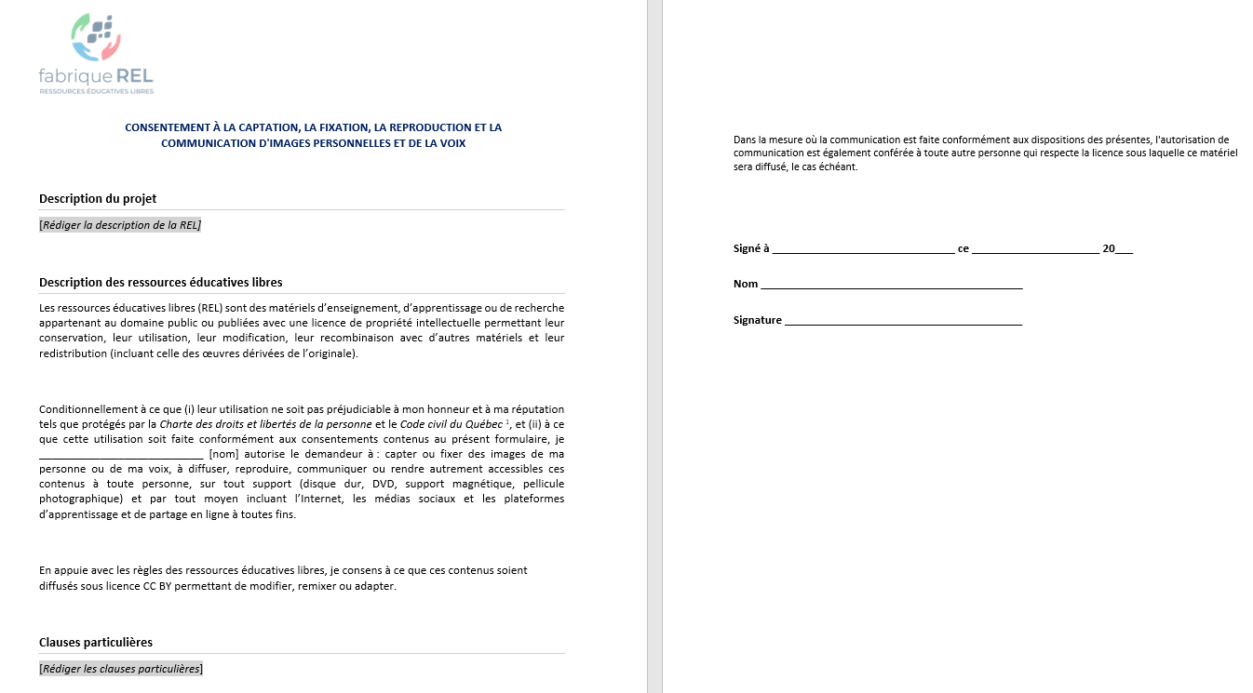
Formulaire consentement images et voix (Trousse 4.1)

Slide 22
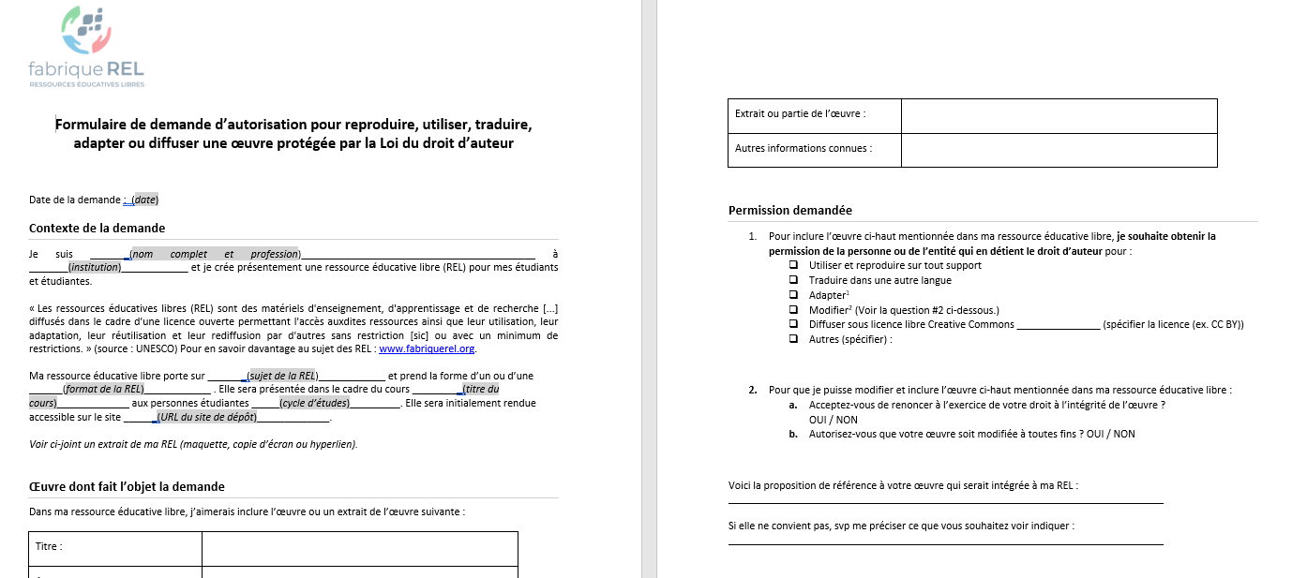
Formulaire demande d’adaptation (Trousse 4.2)

Slide 23
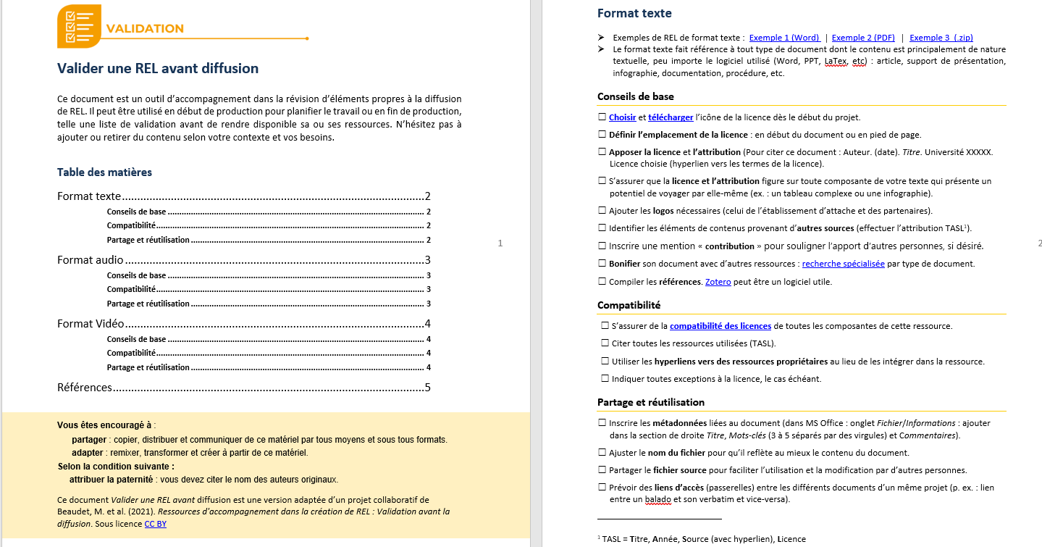
Liste de vérification avant dépôt (Trousse 5.1)

Slide 24
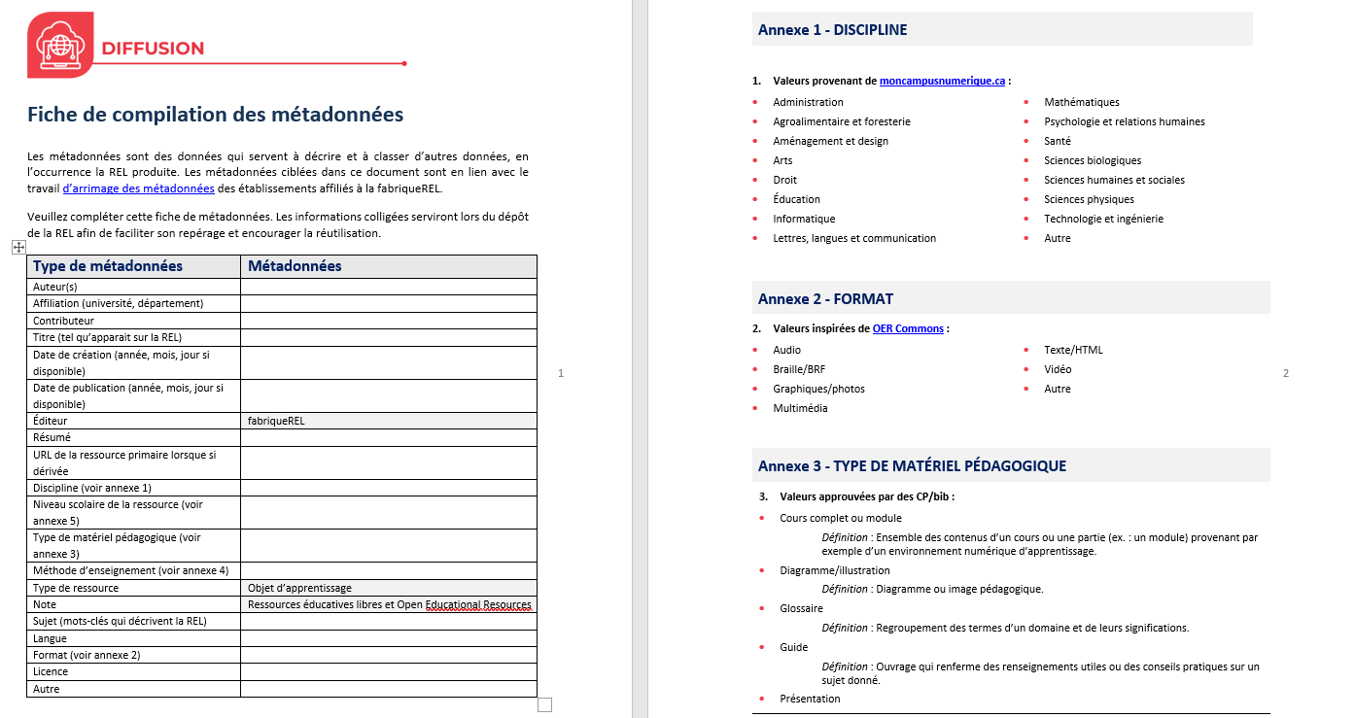
Fiche de métadonnées (Trousse 6.1)

